Slide 1

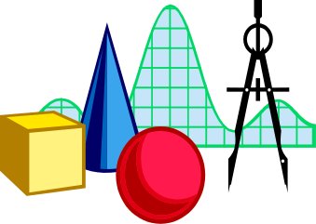
§7 重积分的应用

Slide 2
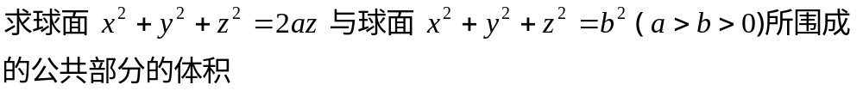
主 目 录（1 – 17）
1 求半径为R的球面与半顶角为α 的内接锥面所围成的立体的体积。
2
3
4
5
6
7
8
9
10 曲面面积

Slide 3
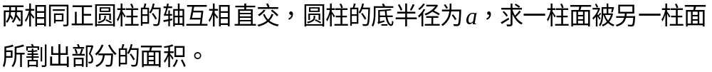
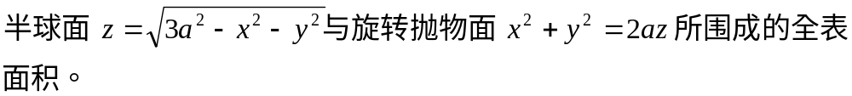

.
11
12
13
14
15 求位于圆r=2sinθ和圆r=4sinθ之间的均匀薄片的重心
16
17

Slide 4






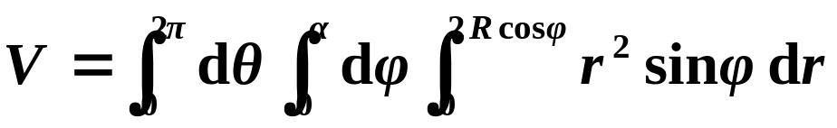
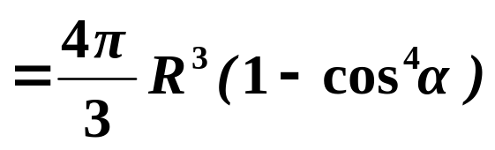
1.求半径为R的球面与半顶角为α 的内接锥面所围成的立体的体积
z
化为球系下的方程
r=2R cosϕ
M
Ω
R
r
ϕ
.
ϕ =α
.
0
θ
y
x

Slide 5
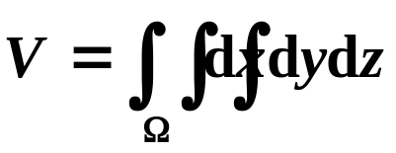



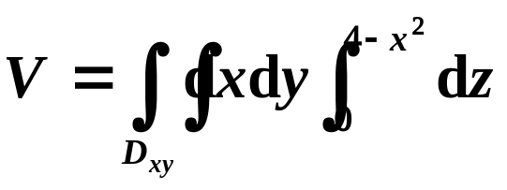
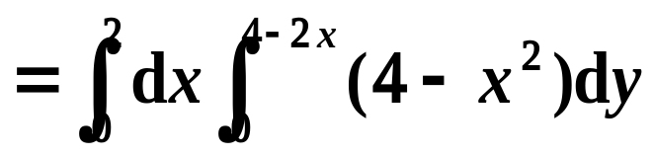
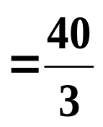
2.
先选系
直角坐标
上顶：
下底：
。
y
。
D_{xy}: x = 0 , y = 0 , 2x + y = 4
。
4
D_{xy}
0
2
x

Slide 6

.
2.
z
4
0
y
2
x

Slide 7
.
2.
2x+y=4
z
4
0
y
2
x

Slide 8
.
2.
z
2x+y=4
4
x = 0
0
4
y
2
x

Slide 9
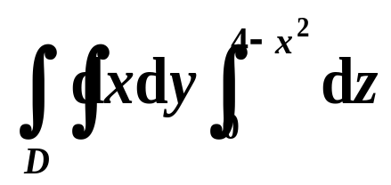
.
2.
V =
z
.
.
4
.
y =0
y = 0
x = 0
0
4
y
D
z = 0
z=0
2x+y=4
2
x

Slide 10



3.
所围立体是曲顶柱体
上顶：
先选系
柱面坐标
下底：
y
D_{xy}:
。
r =a cosθ
D_{xy}
a
0
x

Slide 11



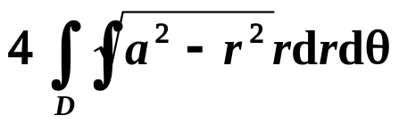
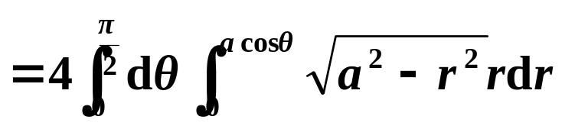
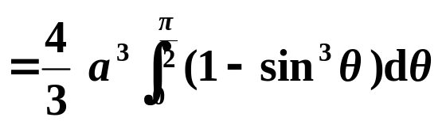
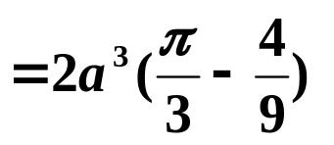
.
3.
所围立体是曲顶柱体
先选系
柱面坐标
。
。
y
D_{xy}:
。
r =a cosθ
D
a
x
0
怎么计算？
用瓦里斯公式

Slide 12

.
3.
z
由对称性，考虑上半部分
y
o
x

Slide 13

.
3.
z
由对称性，考虑上半部分
y
o
a
x

Slide 14
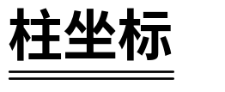
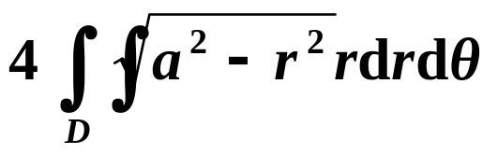

.
3.
z
由对称性，考虑上半部分
。
V
。
。
。
Ω₁
y
o
D
z = 0
维望尼曲线
a
x
。
。

Slide 15
4.
z
0
a
y
a
x

Slide 16
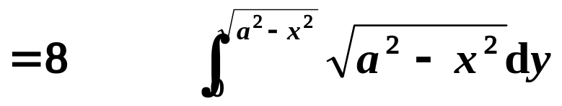
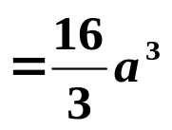
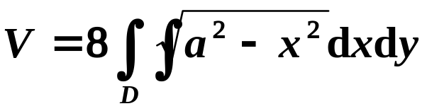
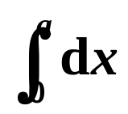


.
4.
z
y
a
y = 0
D
x = 0
x
o
a
0
a
y
D
.
.
.
a
.
.
.
x

Slide 17
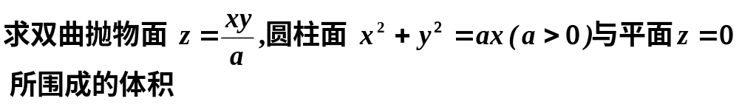

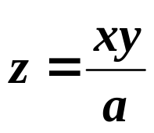
5.
z
y
o
x
Notes:
马鞍面的画法：
当x=y , z= ,是抛物线；
z=正数：双曲线；
z=负数：另一方向双曲线；
x+y=正数或负数：开口向下的抛物线。

Slide 18
.
5.
z
y
o
z =0
a
x
Notes:
马鞍面的画法：
当x=y , z= ,是抛物线；
z=正数：双曲线；
z=负数：另一方向双曲线；
x+y=正数或负数：开口向下的抛物线。

Slide 19



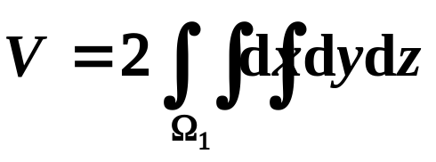
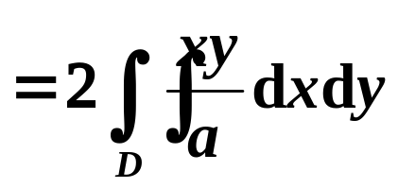
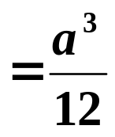
.
5.
y
z
故立体关于x轴对称
.
.
D
0
a
x
y
.
.
o
.
.
z =0
a
x
Notes:
马鞍面的画法：
当x=y , z= ,是抛物线；
z=正数：双曲线；
z=负数：另一方向双曲线；
x+y=正数或负数：开口向下的抛物线。

Slide 20

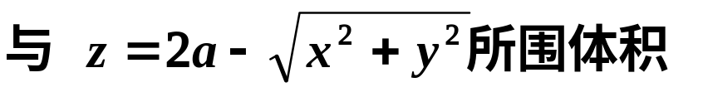
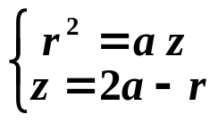
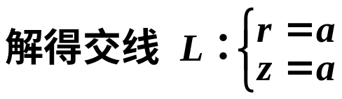


6.
用哪种坐标？
柱面坐标
z
联立
2a
a
L
.
y
0
2a
x

Slide 21
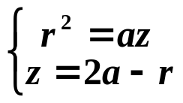
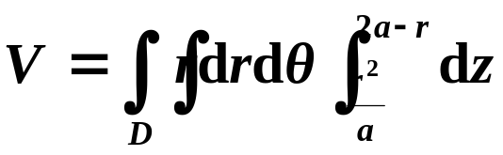
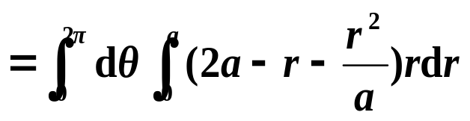
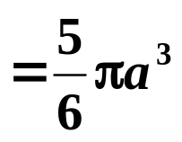
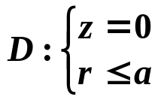
.
6.
用哪种坐标？
柱面坐标
z
联立
2a
a
L
.
D
y
0
.
.
.
x

Slide 22
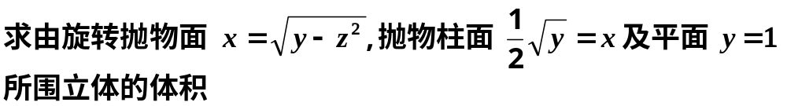

7.
解
立体关于xoy平面对称
作上半块立体图 Ω₁
z
0
1
y
x

Slide 23
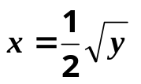
.
7.
解
立体关于xoy平面对称
作上半块立体图 Ω₁
z
0
1
y
x

Slide 24
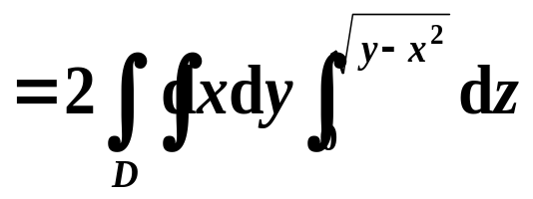
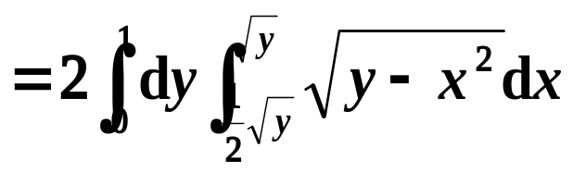
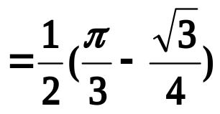
.
7.
解
立体关于xoy平面对称
作上半块立体图 Ω₁
z
Ω₁
.
.
.
.
0
1
y
x
y =1

Slide 25


8.
z
o
x
y

Slide 26
.
8.
z
o
x
y

Slide 27
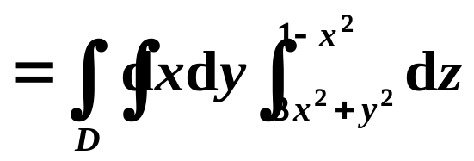
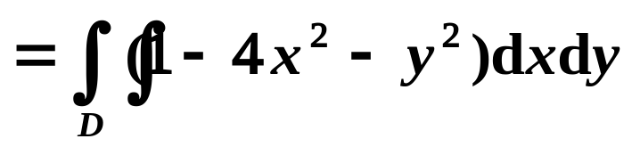
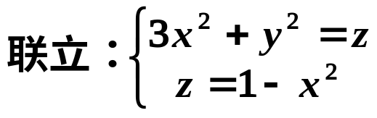
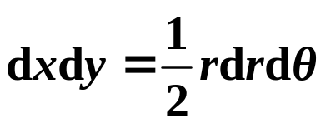
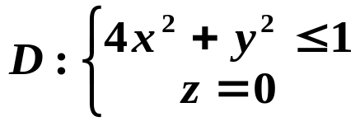
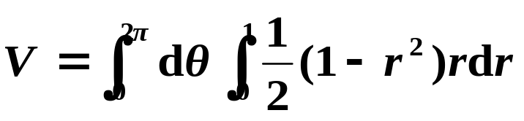
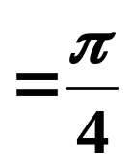
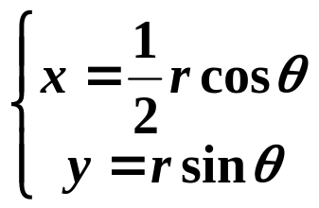
.
8.
V
。
D
?
z
D: r ≤ 1, z = 0
Ω
。
用广义极坐标
D
o
x
y
。
。
。

Slide 28
9.
z
a
b
0
x
y

Slide 29
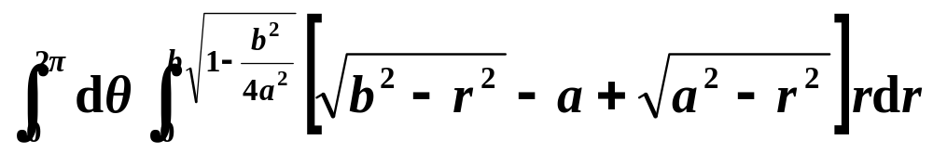
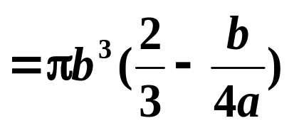


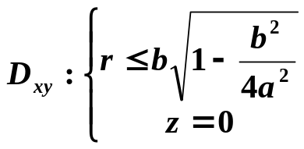

.
9.
V =
.
z
问题：
.
a
.
1 是不是曲顶柱体？
.
b
.
2 用哪种坐标系？
Ω
柱系.
(球系？
需分块儿!)
上顶：
交线 L
下底：
3 交线 L的方程？
D_{xy}
0
4 D_{xy} ?
.
x
y

Slide 30







10. 曲面的面积
引理
γ
证
当A是矩形,
且一边与l平行
则σ 也是矩形, 且
b
A
引理成立
一般情况，将A分割成
若干个上述类型的小矩形，
对每一个用引理，
然后迭加
再取极限即可。
a
l
σ
γ
证毕
.
注：这里 γ 即 两平面法矢量的夹角
.

Slide 31


.
z
10. 曲面的面积
z = f (x,y)
P_{i}
0
x
y
(x_{i} , y_{i})
D

Slide 32






.
γ_{i}
z
10. 曲面的面积
z = f (x,y)
Δ A_{i}
P_{i}
（由引理）
0
x
.
.
y
(x_{i} , y_{i})
D
.

Slide 33
11.
z
y
1
o
x

Slide 34
.
11.
z
y
1
o
1
x

Slide 35






.
11.
z
y
1
S
o
D
.
1
.
.
.
.
.
x

Slide 36



12.
设圆柱面为
z
考虑第一卦限
0
a
y
a
x

Slide 37





.
12.
设圆柱面为
.
.
.
.
.
.
z
.
y
a
D
x
o
a
0
a
y
D
a
x

Slide 38

13.
z
a
o
x
y

Slide 39







.
13.
S =
z
共同的 D :
.
.
o
D
y
x

Slide 40
14.
x
o
2
z
y

Slide 41
.
14.
x
问题：
曲面向哪个坐标面投影？
只能向xoz平面投影
o
2
z
y

Slide 42






.
14.
x
得 z = 2
.
.
o
2
z
其中，
y
D_{xz}

Slide 43





.
14.
x
得 z = 2
.
.
.
.
.
o
2
z
其中，
y
D_{xz}

Slide 44






15. 求位于圆 r = 2sinθ 和圆 r = 4sinθ 之间的均匀薄片的重心
y
.
2
1
x
o

Slide 45








16.
z
r = a
用哪种坐标？
球面坐标
.
.
.
.
o
z = 0
x
a
y

Slide 46









17.
用哪种坐标？
z
柱面坐标
1
.
.
.
.
.
.
.
.
.
o
z = 0
x
y
1

Slide 47

.
谢谢使用
返回首页

Slide 48



瓦里斯公式
附
返回原页

